Slide 1
Tento materiál vznikl v rámci řešení projektu
Fakultní učitel jako facilitátor kvalitní přípravy budoucích učitelů mateřských škol a 1. stupně ZŠ
reg. č. CZ.02.3.68/0.0/0.0/19_068/0015923

Slide 2
Co nás čeká v prezentaci?
Přichystala jsem si pro tebe úkoly, které budeš průběžně plnit každý den.
Přeji ti, ať se ti daří a vše zvládneš.
Fakultní učitel FHS UTB ve Zlíně Reg. č.: CZ.02.3.68/0.0/0.0/19_068/0015923

Slide 3
PONDĚLÍ
Fakultní učitel FHS UTB ve Zlíně Reg. č.: CZ.02.3.68/0.0/0.0/19_068/0015923

Slide 4
Vylušti tajenku a dozvíš se, co nás tento týden čeká.
Tatínkův syn je můj _____.
Maminka a tatínek jsou tví ______.
Je to pán, který je tatínek tvé maminky. _______
Je to paní, která je maminkou tvé maminky. _______
Je to osoba, která ti vždy pomůže a má tě ráda. _______
Maminčin manžel je tvůj _______.
TAJENKA: _______
 |  |  | 1.
 |  |  | 2.
 |  | 3.
 | 4.
5.
 |  |  | 6.
Fakultní učitel FHS UTB ve Zlíně Reg. č.: CZ.02.3.68/0.0/0.0/19_068/0015923

Slide 5
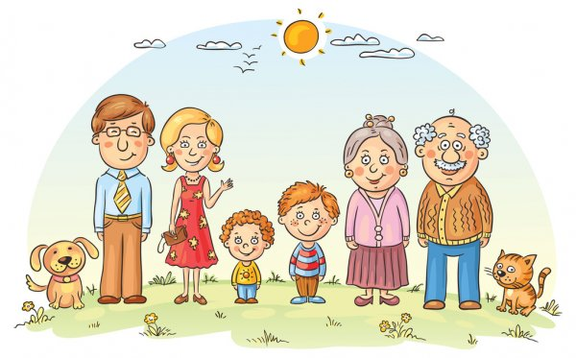
Pokus se rozluštit členy rodiny:
bačkabi =
minmaka=
trabr=
nektíta=
rýcst=
dečekdě=
trases=
taet=
Fakultní učitel FHS UTB ve Zlíně Reg. č.: CZ.02.3.68/0.0/0.0/19_068/0015923

Slide 6
Vezmi si pastelky a nakresli na papír obrázek tvé rodiny.
Ke každému členu tvé rodiny napiš jméno.
Pod obrázek napiš 3 věty o tom, co společného jako rodina nejraději děláte.
Fakultní učitel FHS UTB ve Zlíně Reg. č.: CZ.02.3.68/0.0/0.0/19_068/0015923

Slide 7
ÚTERÝ
Fakultní učitel FHS UTB ve Zlíně Reg. č.: CZ.02.3.68/0.0/0.0/19_068/0015923

Slide 8
Co jsou vztahy v rodině? Pusť si ukázku.
Fakultní učitel FHS UTB ve Zlíně Reg. č.: CZ.02.3.68/0.0/0.0/19_068/0015923

Slide 9
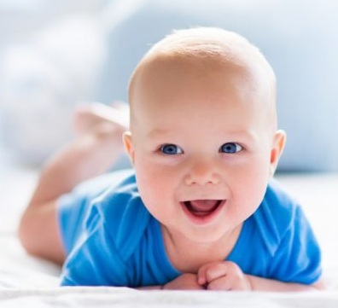
Vyber správnou odpověď.
Maminka tvojí maminky je:
sestra
dcera
babička
Tatínek tvého tatínka je:
syn
dědeček
strýc
Maminčina sestra je tvoje:
dcera
babička
teta
Kdyby se tvojí mamince
narodilo další dítě, byl by to tvůj:
syn
sourozenec
strýc
Fakultní učitel FHS UTB ve Zlíně Reg. č.: CZ.02.3.68/0.0/0.0/19_068/0015923

Slide 10
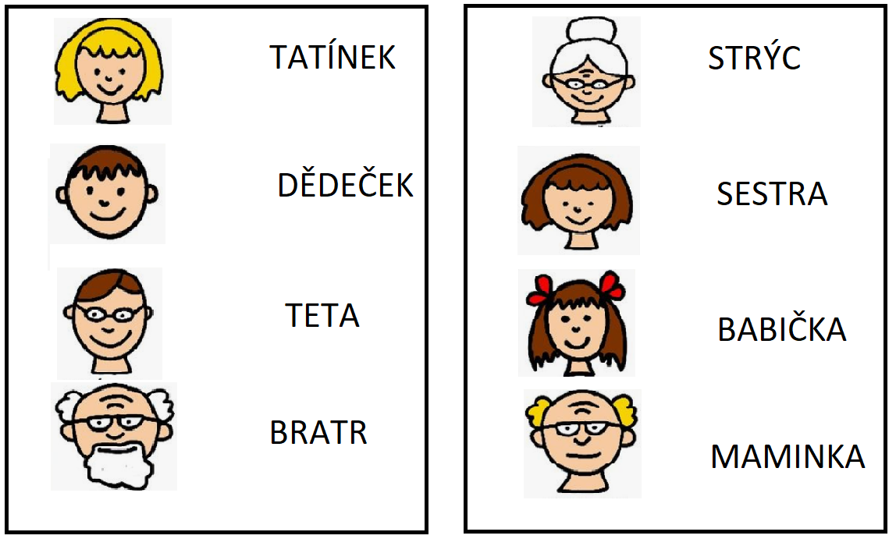
Spoj správně obrázky s jednotlivými členy rodiny.
Fakultní učitel FHS UTB ve Zlíně Reg. č.: CZ.02.3.68/0.0/0.0/19_068/0015923

Slide 11
STŘEDA
Fakultní učitel FHS UTB ve Zlíně Reg. č.: CZ.02.3.68/0.0/0.0/19_068/0015923

Slide 12
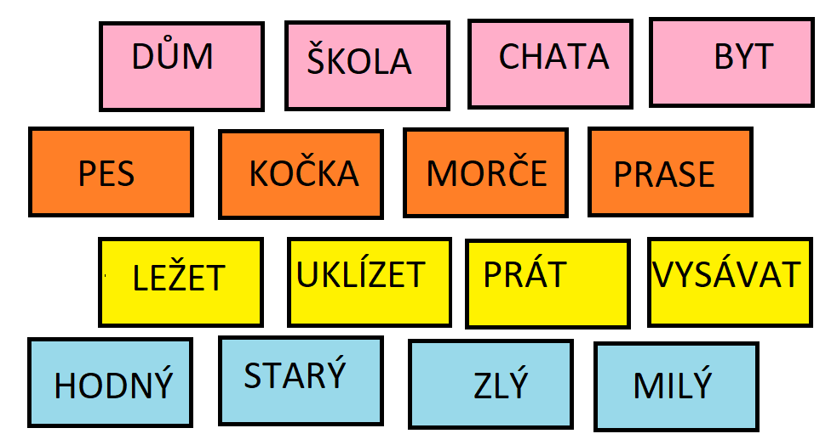
V každé řadě je několik podstatných jmen. Skřítek do každé řady přidal slovo, které se tam nehodí. Na papír si přepiš kartičky a vyškrtni nehodící se slovo. Pokus se vysvětlit, proč do řady nepatří.
Fakultní učitel FHS UTB ve Zlíně Reg. č.: CZ.02.3.68/0.0/0.0/19_068/0015923

Slide 13
Jak můžeš pomáhat v rodině? Napiš alespoň 3 činnosti.
Například:
Já pomáhám mojí rodině s utíráním prachu.
Fakultní učitel FHS UTB ve Zlíně Reg. č.: CZ.02.3.68/0.0/0.0/19_068/0015923

Slide 14
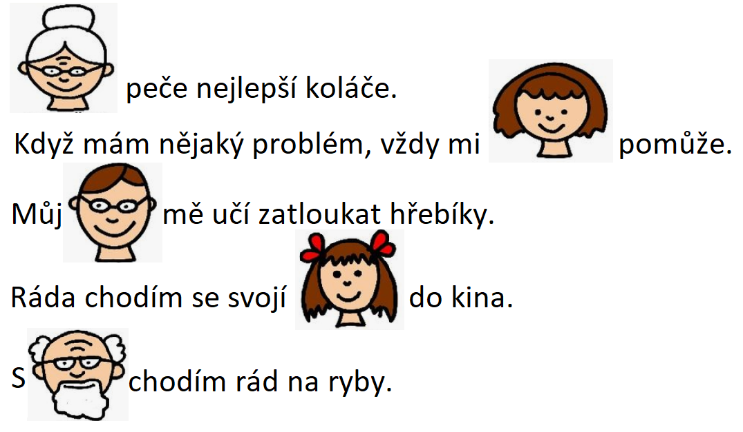
Přečti si následující text. Místo některých slov jsou obrázky.
Fakultní učitel FHS UTB ve Zlíně Reg. č.: CZ.02.3.68/0.0/0.0/19_068/0015923

Slide 15
ČTVRTEK
Fakultní učitel FHS UTB ve Zlíně Reg. č.: CZ.02.3.68/0.0/0.0/19_068/0015923

Slide 16
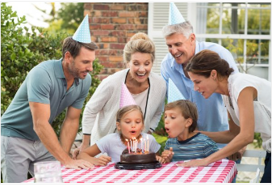
Prohlédni si obrázek. Pokus se popsat, co všechno vidíš na obrázku.
Fakultní učitel FHS UTB ve Zlíně Reg. č.: CZ.02.3.68/0.0/0.0/19_068/0015923

Slide 17
Pozorně si přečti text a vytvoř rodokmen Petrovy rodiny.
Já jsem Petr. Je mi 10 let.
Moje maminka se jmenuje
Alena a pracuje jako
zahradnice. Můj tatínek se
jmenuje Radek a pracuje
jako hasič. Také mám
bratra jménem Lukáš,
který je ještě miminko.
Mám i sestru, která se
jmenuje Lenka.
Fakultní učitel FHS UTB ve Zlíně Reg. č.: CZ.02.3.68/0.0/0.0/19_068/0015923

Slide 18
Tvým úkolem na další den bude přichystat si fotografie tvých členů rodiny. Je na tobě, kolik členů rodiny si vybereš. Budeme s nimi v pátek pracovat.
Fakultní učitel FHS UTB ve Zlíně Reg. č.: CZ.02.3.68/0.0/0.0/19_068/0015923

Slide 19
PÁTEK
Fakultní učitel FHS UTB ve Zlíně Reg. č.: CZ.02.3.68/0.0/0.0/19_068/0015923

Slide 20
U členů rodiny jsou napsané činnosti, které rádi vykonávají. Jednotlivá slova použij ve větě, kterou si vymyslíš.
Příklad:
Děda-rybařit: Děda chodí každý víkend na ryby.
Babička - péct:
Maminka - číst:
Tatínek - opravit:
Fakultní učitel FHS UTB ve Zlíně Reg. č.: CZ.02.3.68/0.0/0.0/19_068/0015923

Slide 21
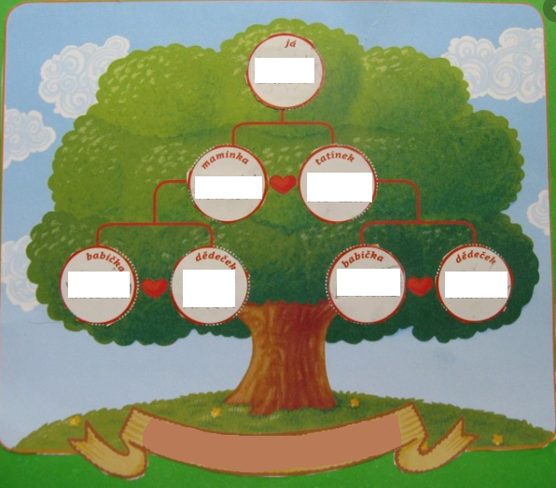
Vezmi si své přichystané fotografie a z nich si vytvoříš svůj rodokmen rodiny. Pomůže ti následující obrázek, kterým se můžeš inspirovat.
Fakultní učitel FHS UTB ve Zlíně Reg. č.: CZ.02.3.68/0.0/0.0/19_068/0015923

Slide 22
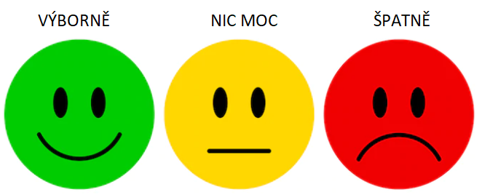
V poslední úkolu tě čeká zhodnocení celého týdne. Zkus odpovědět na otázky. V posledním úkolu si vyber smajlíka podle zadání.
Jaké cvičení se ti líbilo nejvíce a proč?
Bylo pro tebe něco obtížného?
Vyber smajlíka podle toho, jak se ti pracovalo. Zdůvodni svůj výběr.
Fakultní učitel FHS UTB ve Zlíně Reg. č.: CZ.02.3.68/0.0/0.0/19_068/0015923

Slide 23
KONEC PREZENTACE
V PREZENTACI JSME SI ZOPAKOVALI ČLENY RODINY A NAUČILI JSME SE ROZLIŠIT JEDNOTLIVÉ VZTAHY MEZI NIMI.
DĚKUJI TI ZA SPOLUPRÁCI!
Fakultní učitel FHS UTB ve Zlíně Reg. č.: CZ.02.3.68/0.0/0.0/19_068/0015923

Slide 24
Tento materiál vznikl v rámci řešení projektu
Fakultní učitel jako facilitátor kvalitní přípravy budoucích učitelů mateřských škol a 1. stupně ZŠ
reg. č. CZ.02.3.68/0.0/0.0/19_068/0015923

